Slide 1
미니 프로젝트
SQL

Slide 2
 | 고객 정보 |  | 주문정보 |  | 결제정보 |  | 상품정보 |  | 환불정보
 | 회원번호 |  | 주문번호 |  | 주문번호 |  | 상품번호 |  | 주문번호
 | 회원등급 |  | 순번 |  | 결제번호 |  | 상품명 |  | 환불번호
 | 가입일 |  | 주문일시 |  | 결제일시 |  | 업체명 |  | 진행구분
 | 최종방문일 |  | 진행구분 |  | 진행구분명 |  | 카테고리명 |  | 결제수단
 | 본인인증 |  | 배송지 |  | 결제수단 |  | 브랜드명 |  | 환불금액
 | 성별 |  | 상품번호 |  | 결제금액 |  | 상품구분 |  | 할부개월
 | 나이 |  | 상품명 |  | 카드사 |  | 대표판매가 |  | 환불일자
 | 배송지 도로명 |  | 옵션명 |  | 할부개월 |  | 배송미
 | 배송지 지번 |  | 수량 |  |  |  | 판매상태
 |  |  | 판매가 |  |  |  | 전시상태
 |  |  | 배송비
 |  |  | 쿠폰할인액
 |  |  | 회원주문여부
 |  |  | 회원번호

Slide 3
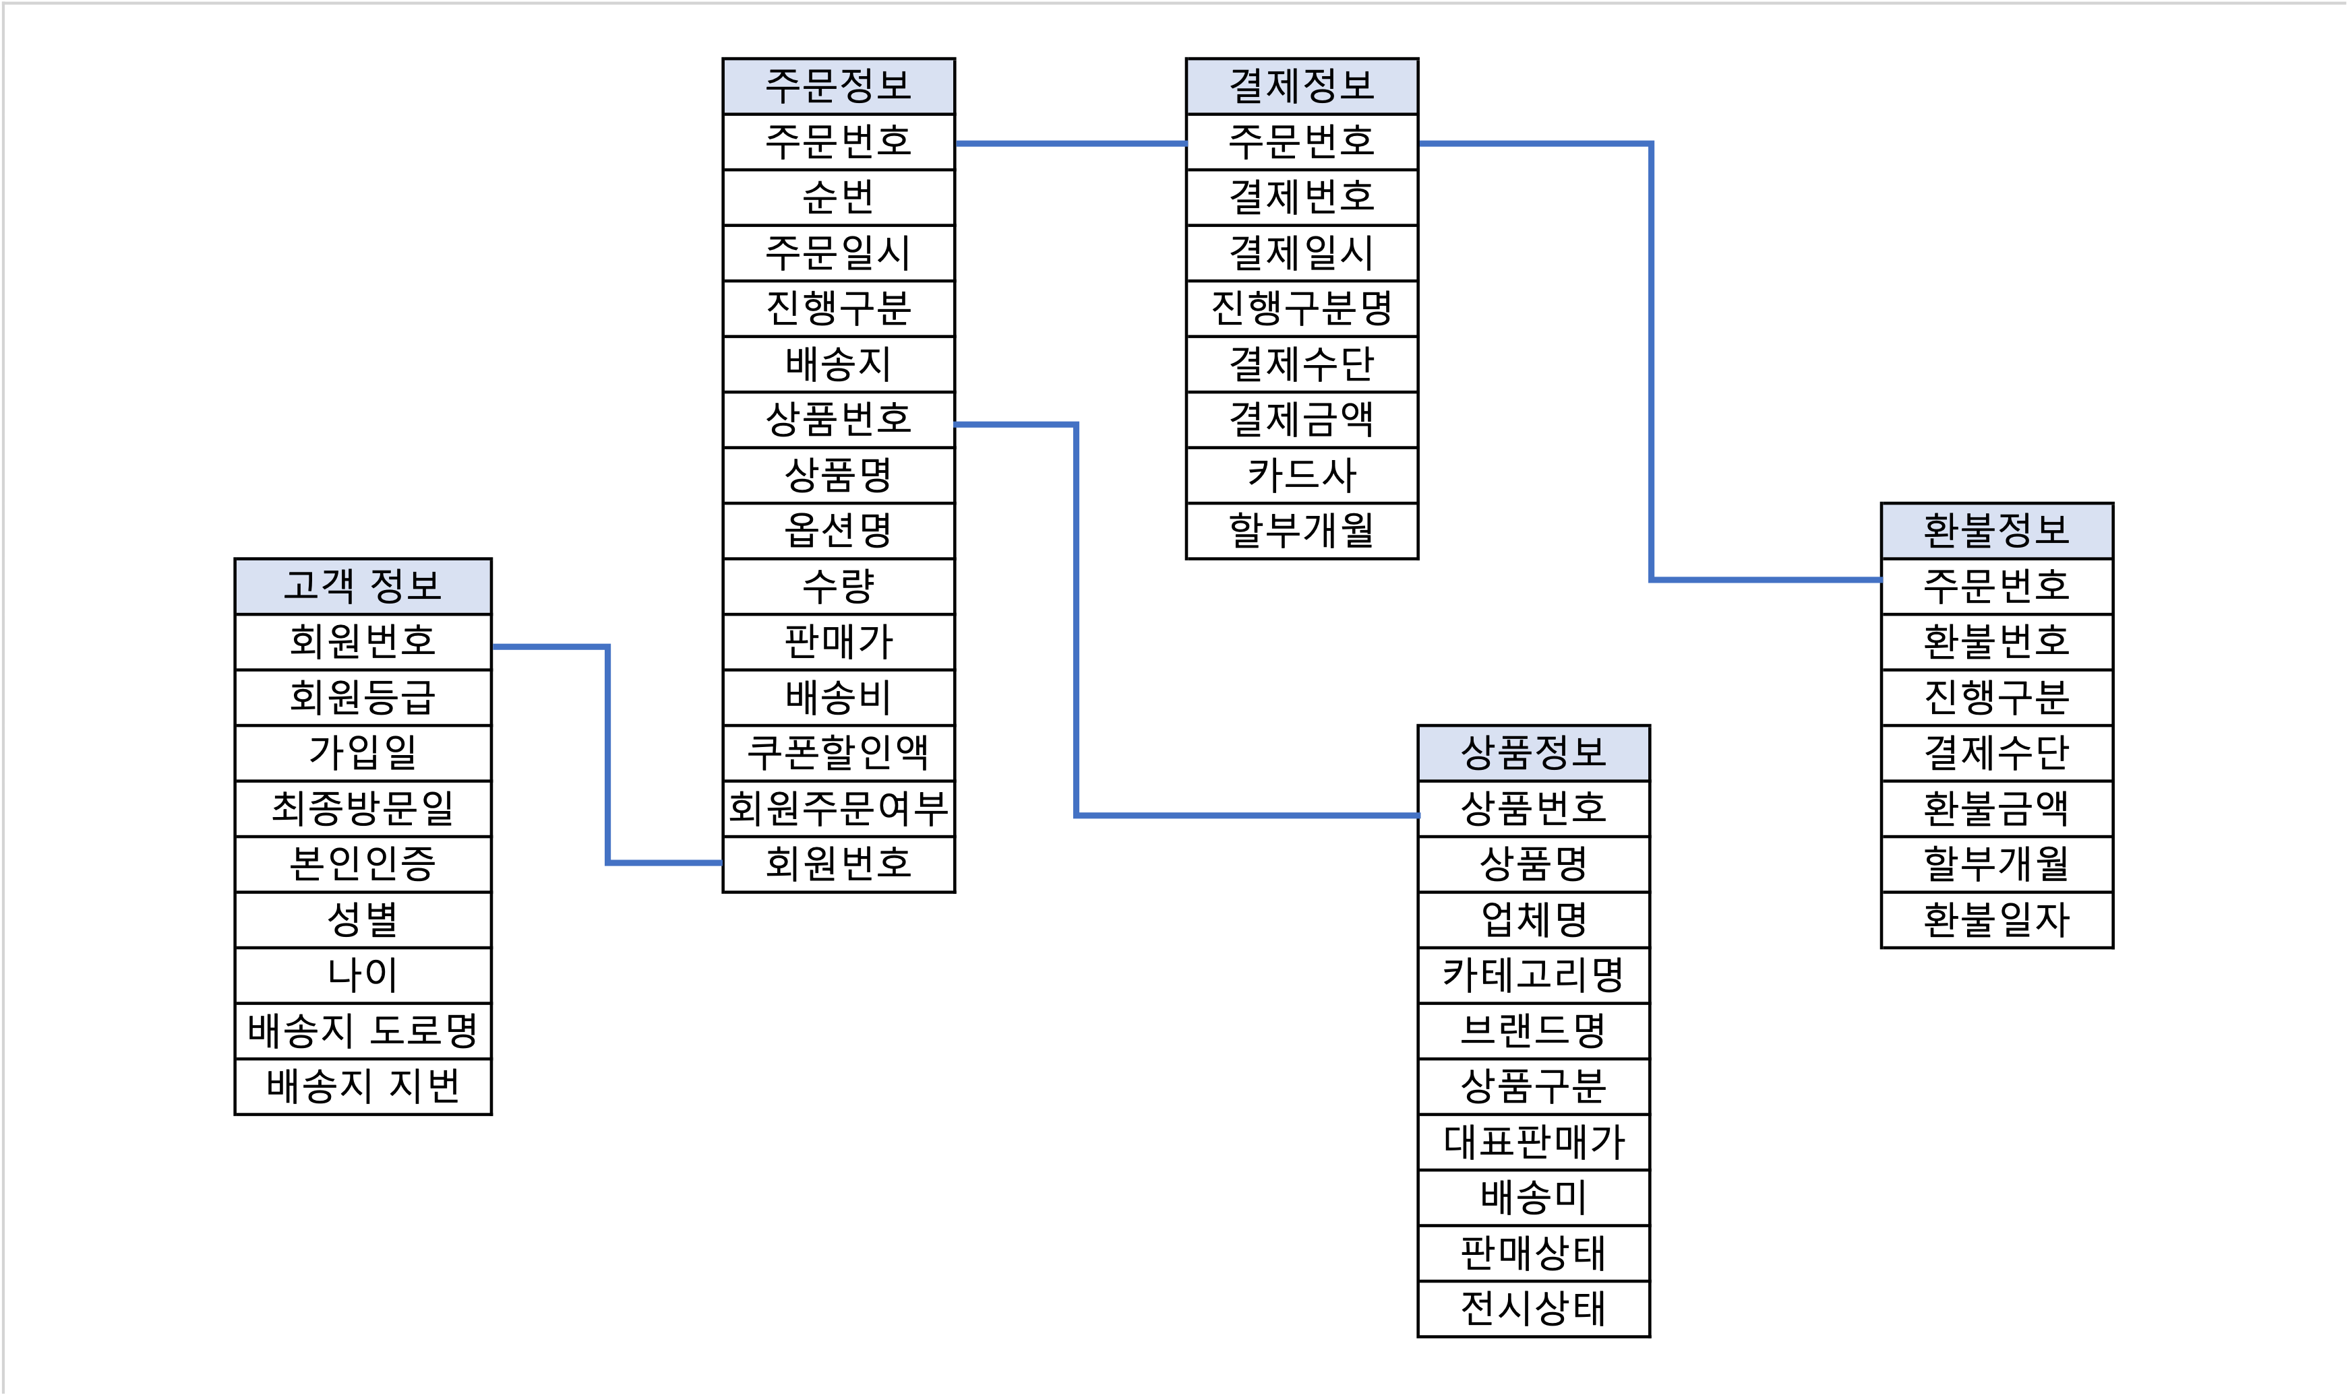
1
1
1
n
1
1
1
n

